Slide 1
PART 37
Percabangan Kondisi IF THEN ELSE dalam Pascal

Slide 2
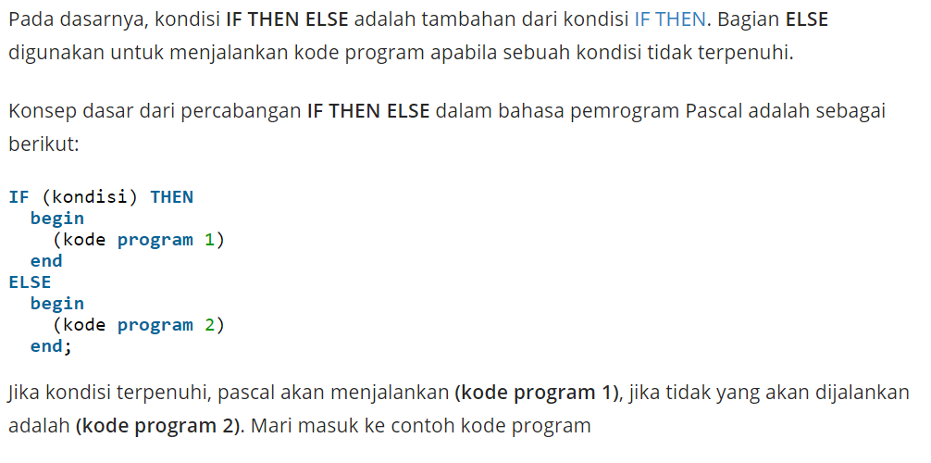
Konsep Dasar Percabangan Kondisi IF THEN ELSE dalam Pascal

Slide 3
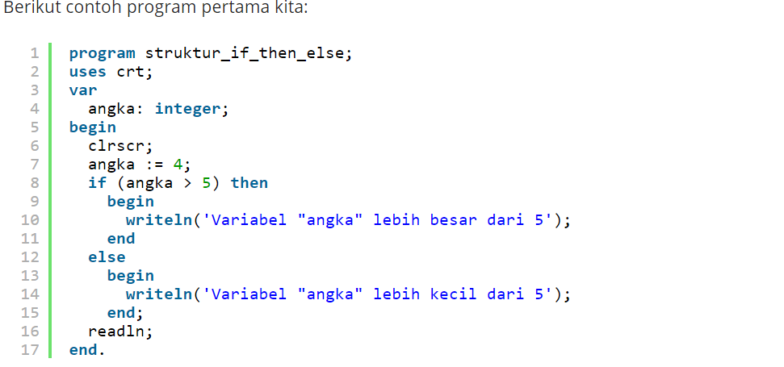
Contoh Kode Program Percabangan IF THEN ELSE Pascal

Slide 4
